Slide 1
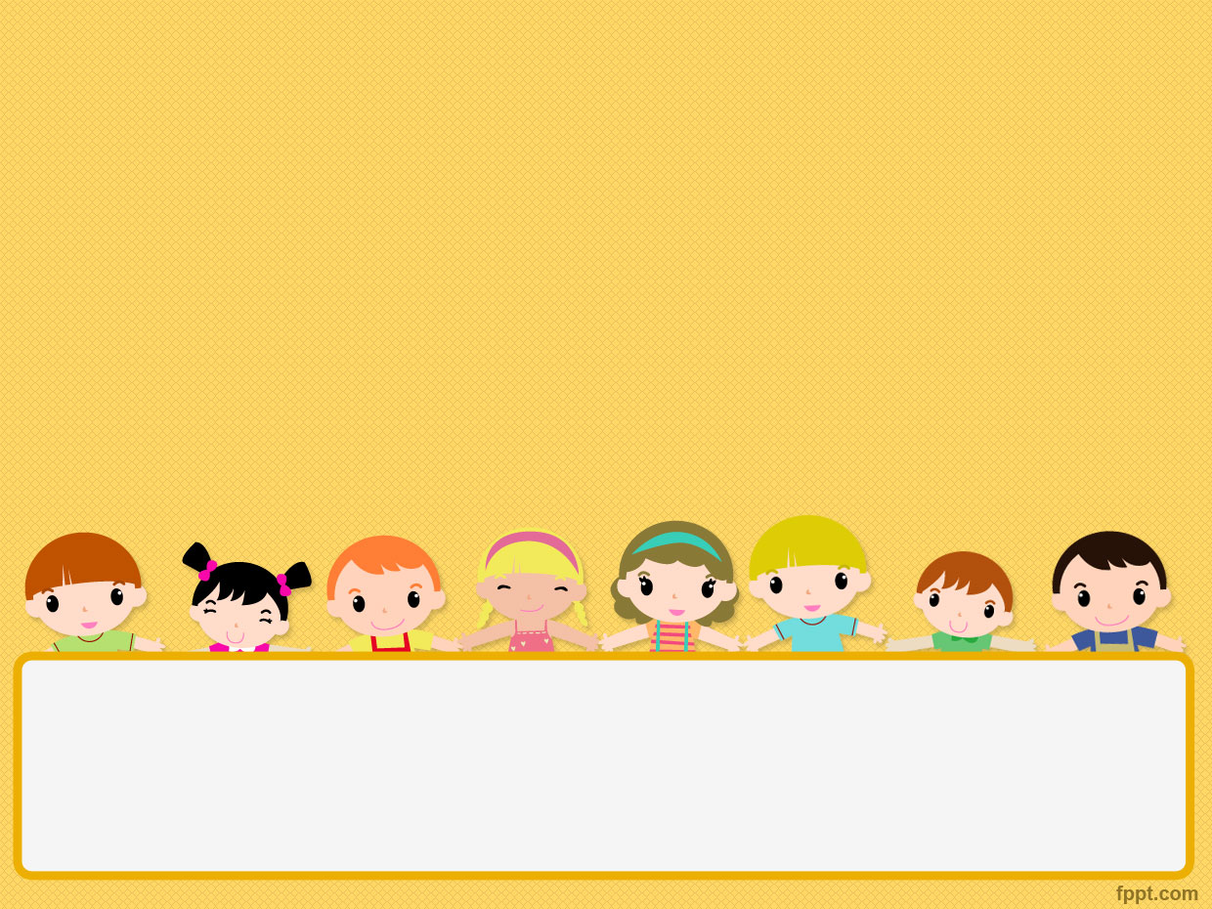

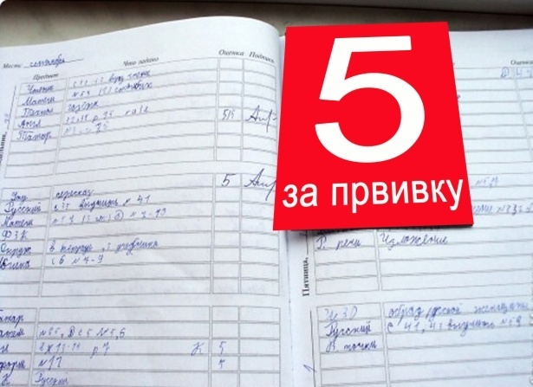
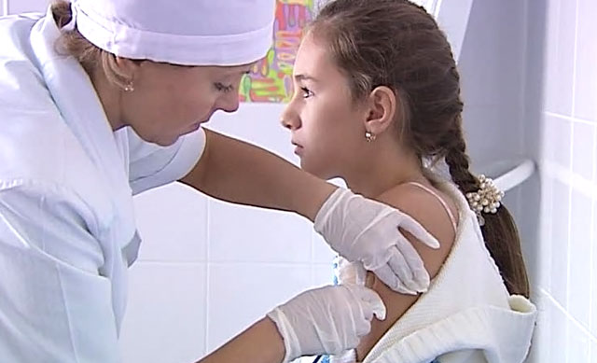
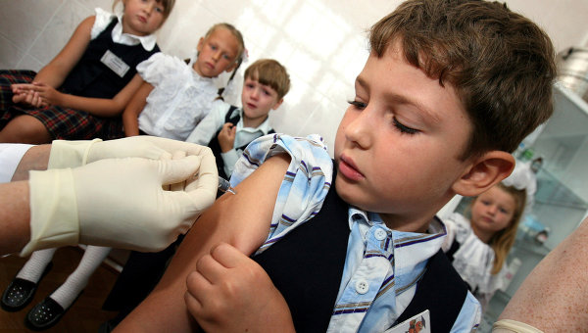
Работа
5 «В» класса МКОУ СОШ с УИОП г. Нолинска
Руководитель: Иванцова Галина Николаевна
Презентация на тему:

Slide 2
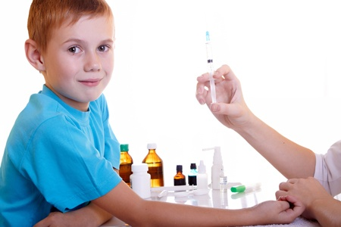
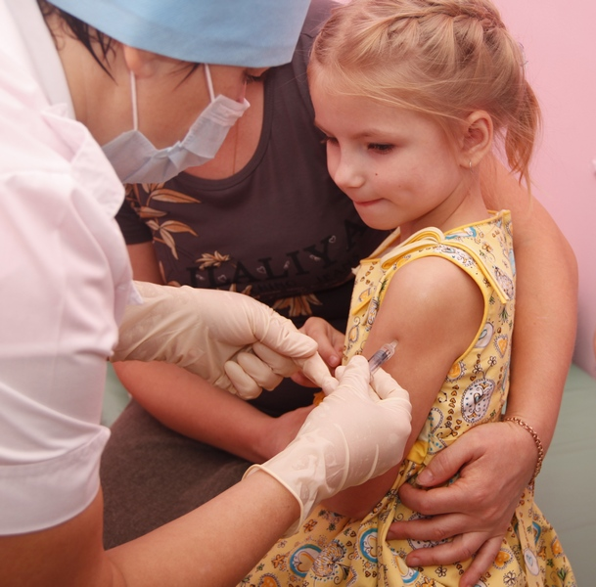
Природа плачет, экология страдает,
Немало «чёрных пятен» обозначил век.
Минздрав серьёзно нас предупреждает:
«Не сохранит здоровье без прививок человек!»

Slide 3
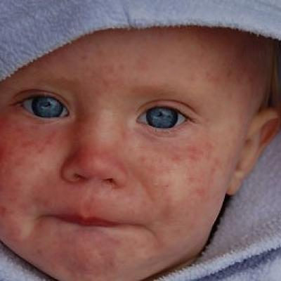
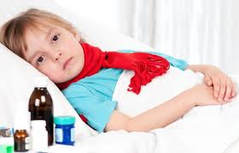
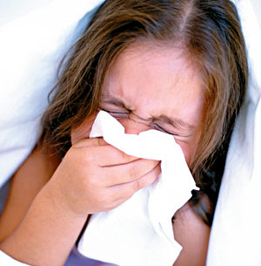
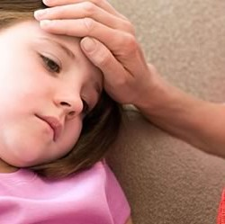
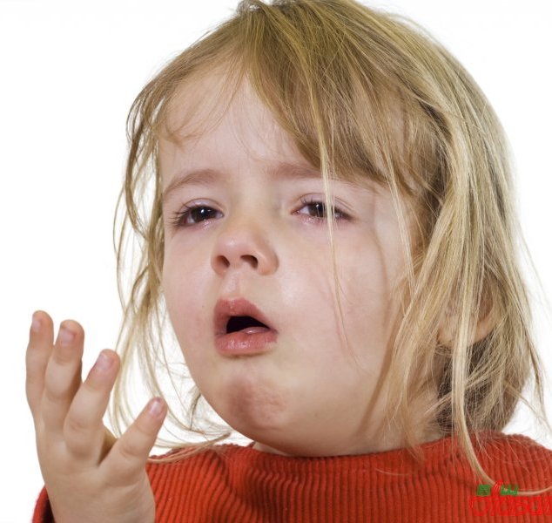
Туберкулёз, коклюш и дифтерию,
Грипп, менингит, столбняк, энцефалит,
Краснуху с гепатитом и холеру
Прививкой человек разумный победит.

Slide 4
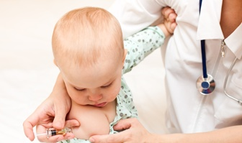
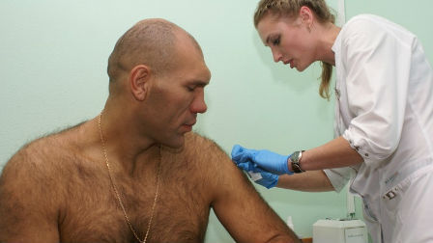
Национальный календарь прививок,
Кому, когда, зачем, - всем даст ответ.
Предупредить болезнь, уменьшить риск смертельный –
Все на прививку в процедурный кабинет!

Slide 5


У каждого из нас сертификат прививок.

Slide 6

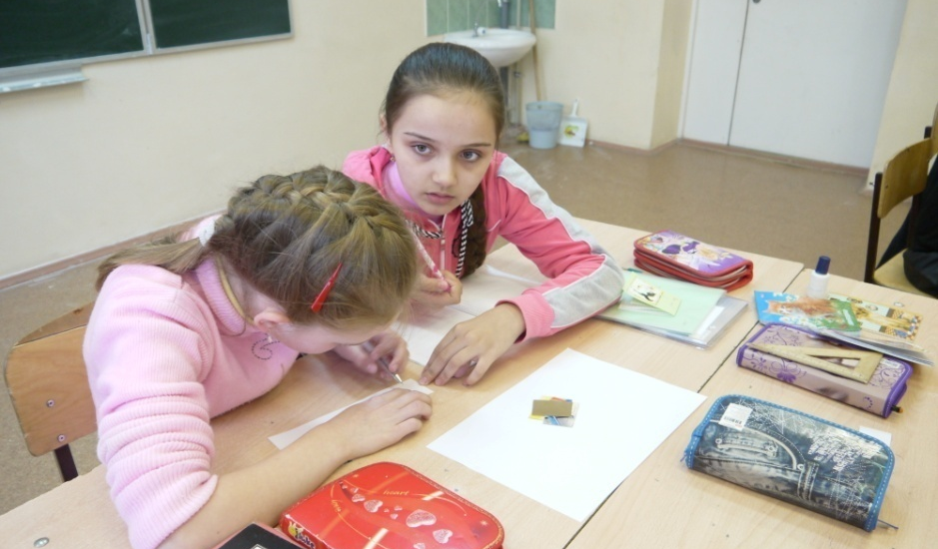
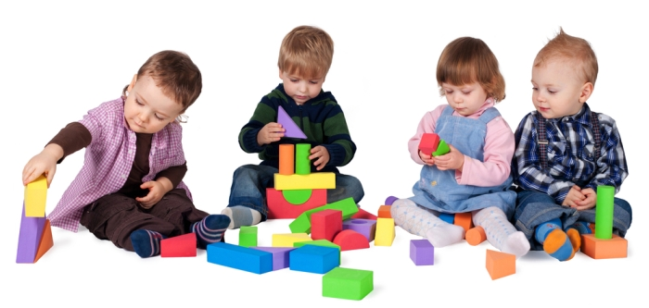
С ним на работу, в школу, детский сад.

Slide 7
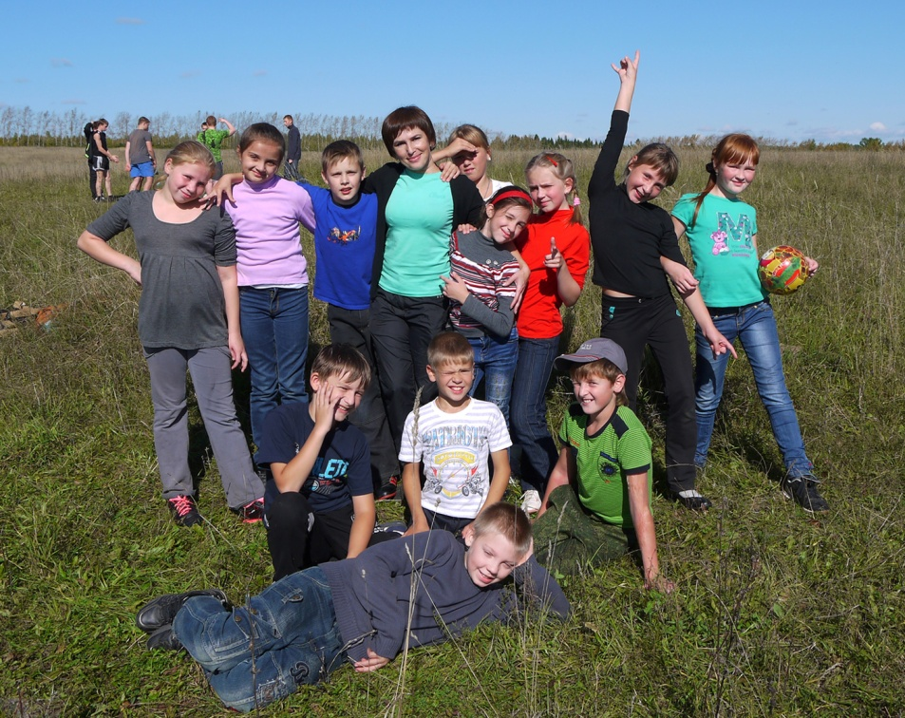
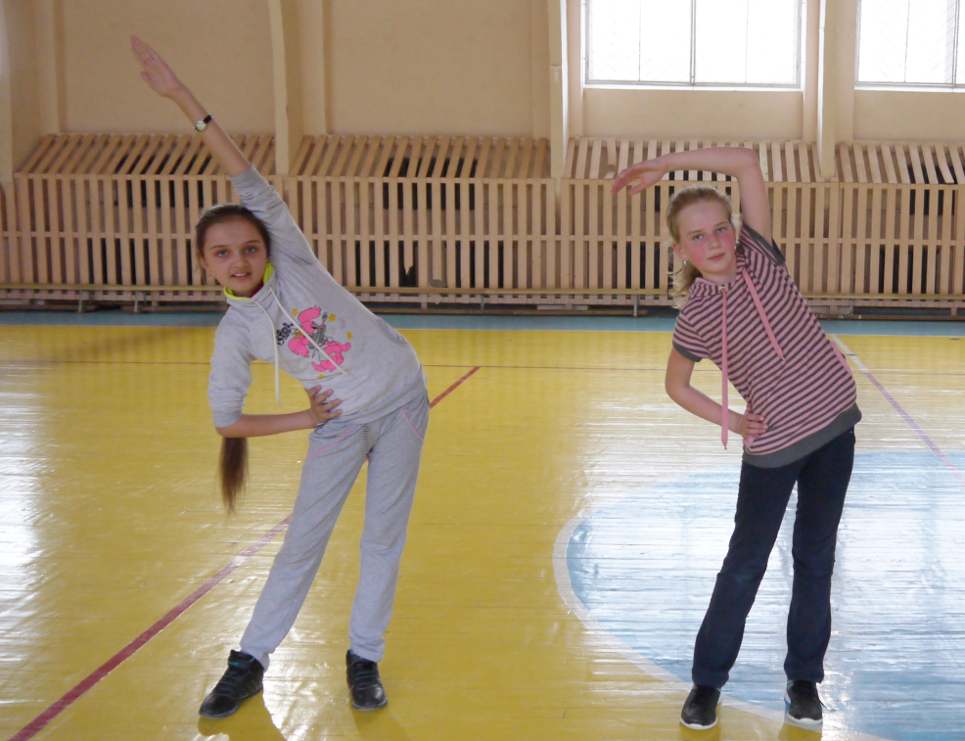
С ним в лагерь, санаторий, за границу,

Slide 8
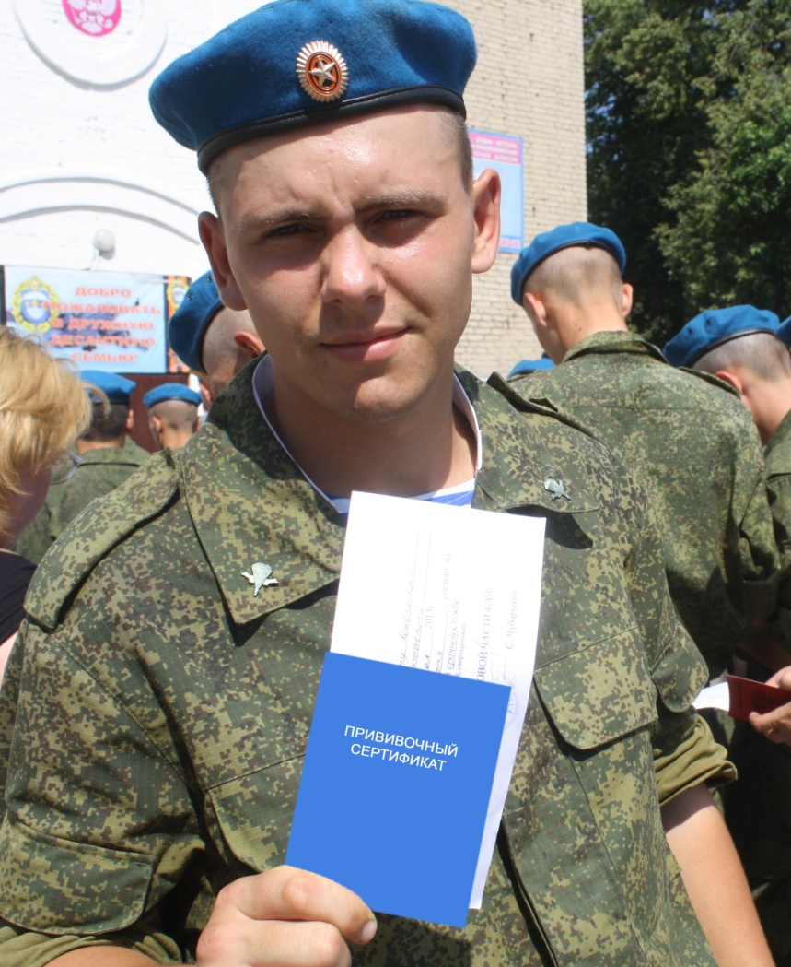
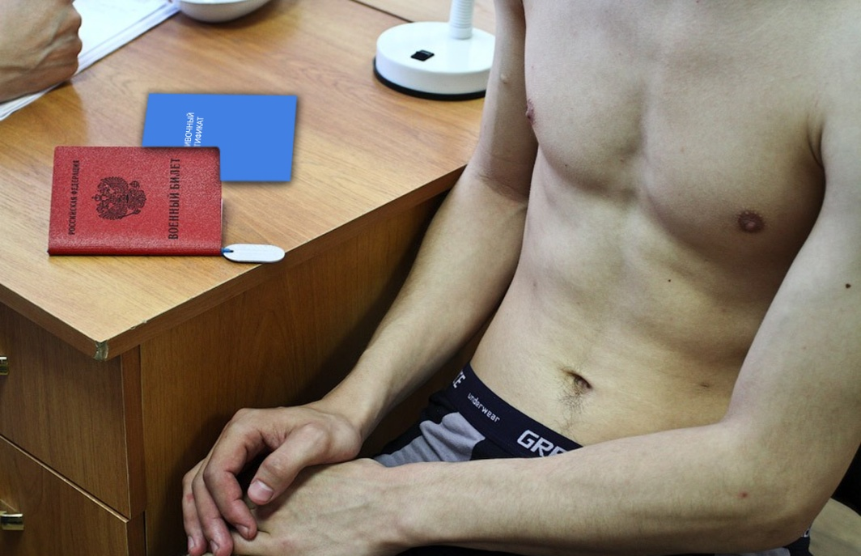
На медкомиссию берёт его солдат.

Slide 9
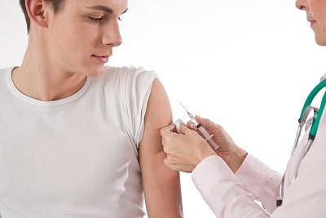
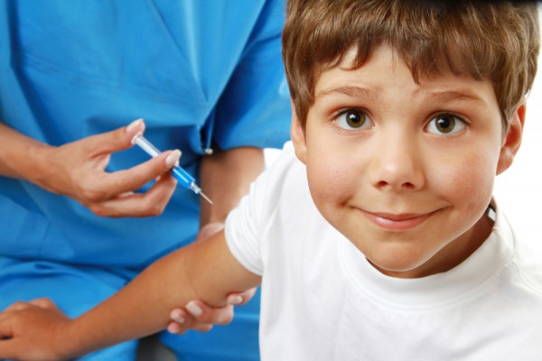
Друзья, давайте будем бдительны к здоровью!
Прививка – друг, а не опасный враг.
Предупредить болезнь гораздо легче,
К здоровью сделаем все верный шаг!!!

Slide 10
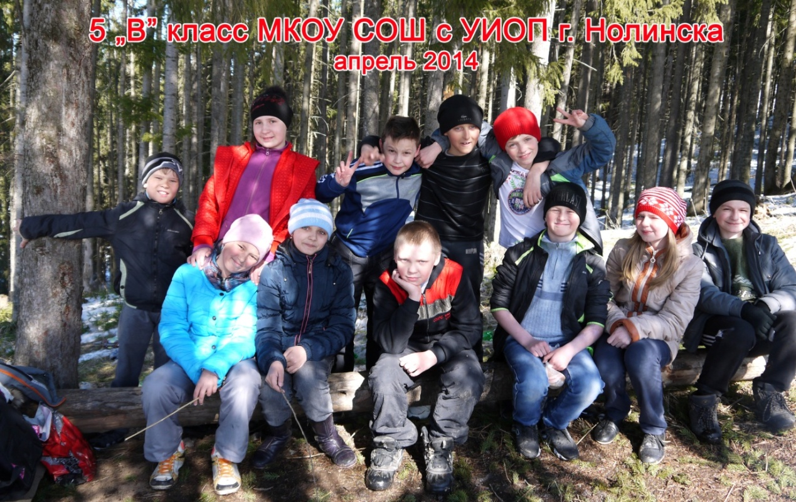
Будем жить мы до 100 лет, ведь у нас Иммунитет!
Прививаться нам привычней, чем ходить всем на больничный!

